Slide 1
Antrittsvortrag

Slide 2
Intro
Studiengang: Medieninformatik / Informationswissenschaft
Semester: 9. Fachsemester
Betreuer: Jürgen Hahn
Erstgutachter: Dr. Wimmer
Zweitgutachter: TBD
Status: vor kurzem begonnen

Slide 3
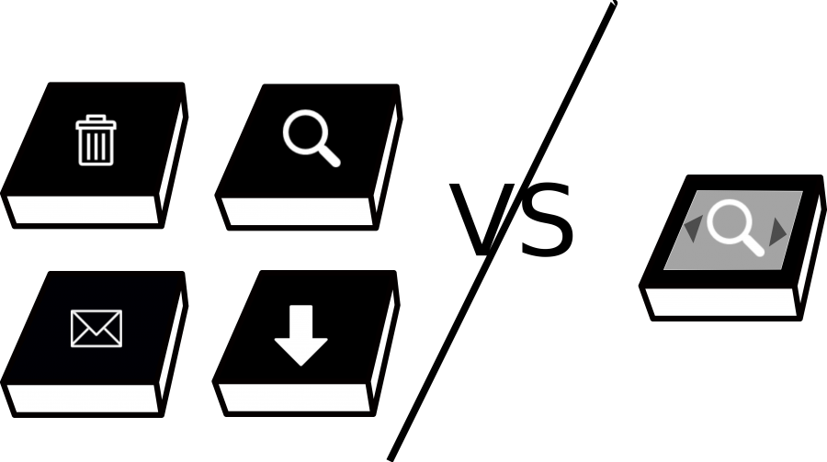
Thema
„Single vs. Multiple Tangibles for Interacting with Digital Artifacts on Interactive Surfaces”
Bildquelle: https://wiki.mi.ur.de/_detail/arbeiten/img.png?id=arbeiten%3Asingle_vs._multiple_tangibles_for_interacting_with_digital_artifacts_on_interactive_surfaces
Notes:
Tangible = (be-)greifbare interaktion, geht zurück auf hitori Ishii
Heißt effektiv: Vergleich von einem Tangible mit multiplen funktionalitäten zum durchschalten mit vielen tangibles mit jeweils einer Funktionalität, jedoch ist zwischen beiden der Pool an funktionalitäten gleich

Slide 4
Forschungsfrage
Gibt es einen Unterschied in der Verwendungsstrategie zwischen einem und mehreren Tangibles?
Notes:
(Bei gleicher funktionalität)

Slide 5
Motivation
Aktives Forschungsfeld
VR/AR Interaktionen[1]
Physische Codedarstellung[2]
Lehre[2]
Therapie[3]
[1] Tinguy, X. de, Pacchierotti, C., Emily, M., Chevalier, M., Guignardat, A., Guillaudeux, M., Six, C., Lecuyer, A., & Marchal, M. (2019). How Different Tangible and Virtual Objects Can Be While Still Feeling the Same? 2019 IEEE World Haptics Conference (WHC), 580–585. https://doi.org/10.1109/WHC.2019.8816164
[2] Sullivan, A. A., Bers, M. U., & Mihm, C. (2017). Imagining, playing, and coding with KIBO: using robotics to foster computational thinking in young children. Siu-cheung KONG The Education University of Hong Kong, Hong Kong, 110.
[3] Tam, V., Gelsomini, M., & Garzotto, F. (2017, March). Polipo: a tangible toy for children with neurodevelopmental disorders. In Proceedings of the Eleventh International Conference on Tangible, Embedded, and Embodied Interaction (pp. 11-20).
Notes:
Tinguy und kollegen: Unterstützung von VR durch tangibles, untersuchung wie ähnlich sie sich sein müssen
Sullivan Bers und Mihm, KIBO: gleich mehr
Tam und Kollegen, Polipo: für kinder mit neuroentwichlungsstörungen; sinn: feinmotorikentwicklung unterstützen

Slide 6
Physische Codedarstellung
Sullivan, A. A., Bers, M. U., & Mihm, C. (2017). Imagining, playing, and coding with KIBO: using robotics to foster computational thinking in young children.
Notes:
Physische blöcke steuern tatsächlich roboter

Slide 7
Related Work
Vergleich von Interaktion mit TUI und mit GUI häufig
Tuddenham, Kirk & Izadi [5] Touch vs GUI vs TUI; TUI als am Besten bewertet
Zuckerman & Gal-Oz [6] GUI vs TUI; GUI bessere Usability, TUI beliebter
Ma et al. [7] TUI vs Multitouch GUI; TUI besser für berühren&manipulieren
[5] Tuddenham, P., Kirk, D., & Izadi, S. (2010). Graspables revisited: Multi-touch vs. tangible input for tabletop displays in acquisition and manipulation tasks. Proceedings of the 28th International Conference on Human Factors in Computing Systems - CHI ’10, 2223.
[6] Zuckerman, O., & Gal-Oz, A. (2013). To TUI or not to TUI: Evaluating performance and preference in tangible vs. graphical user interfaces. International Journal of Human-Computer Studies, 71(7–8), 803–820.
[7]Ma, J., Sindorf, L., Liao, I., & Frazier, J. (2015). Using a Tangible Versus a Multi-touch Graphical User Interface to Support Data Exploration at a Museum Exhibit. Proceedings of the Ninth International Conference on Tangible, Embedded, and Embodied Interaction - TEI ’14, 33–40.
Notes:
Tuddenham: Touch vs GUI vs TUI; manipulations und acquisition task; TUI deemed best for the task; Beobachten ein und beidhändige interaktion, sowie „gleichzeitige einhändige interaktion“
Zuckerman: vergleich GUI TUI für in depth analyse, aber: auf eigener software für spezielle interaktion; GUI bessere Usability, TUI präferiert; Liste 11 vorheriger arbeiten im bereich und kein vergleich Tui Tui gelistet
Ma et al: Interaktion auf museumstischen, entweder software gerenderter ring oder aufgelegter holzringTUI affordet berühren und manipulieren besser, keine signifikanten ergebnisse außerhalb davon

Slide 8
Related Work
Huang, Z., Limke, J., & Kong, J. (2016). A Comparative Study on Inter-Device Interaction: One-Handed Interaction VS Two-Handed Interaction.
Notes:
Fokus auf one-handed vs two handed, aber abgesehen vom exakten task sonst passend
Keine signifikanten unterschiede in Nutzer zufriedenheit
ABER: einhändig effizienter, 2h weniger fehler
zeigt, dass insgesamt wenig auf den vergleich von TUIs mit anderen TUIs geachtet wird → schritt zurück zu den grundlagen, strategien für TUIs festhalten und dann vergleichen

Slide 9
Vorgehen
Vergleichen von Verwendungsstrategien bei der Interaktion mit einem gegenüber mehreren Tangibles
Durchführen einer Studie
Entwickeln einer Demo-Anwendung für die Studie
Auswerten
Notes:
Ansatz hier dann eben: ein einzelnes TUI mit allen funktionen (durchgeben?) gegen viele (5) TUIs mit je einer funktion

Slide 10
Vorgehen: Anwendung
Tracking bereits vorhanden via ArUco Marker
Implementierung der Demo-Anwendung für einen interactive Tabletop und M5-Stack als Tangible
Notes:
M5-Stack: 32bit Mikrocontroller mit gehäuse und display

Slide 11
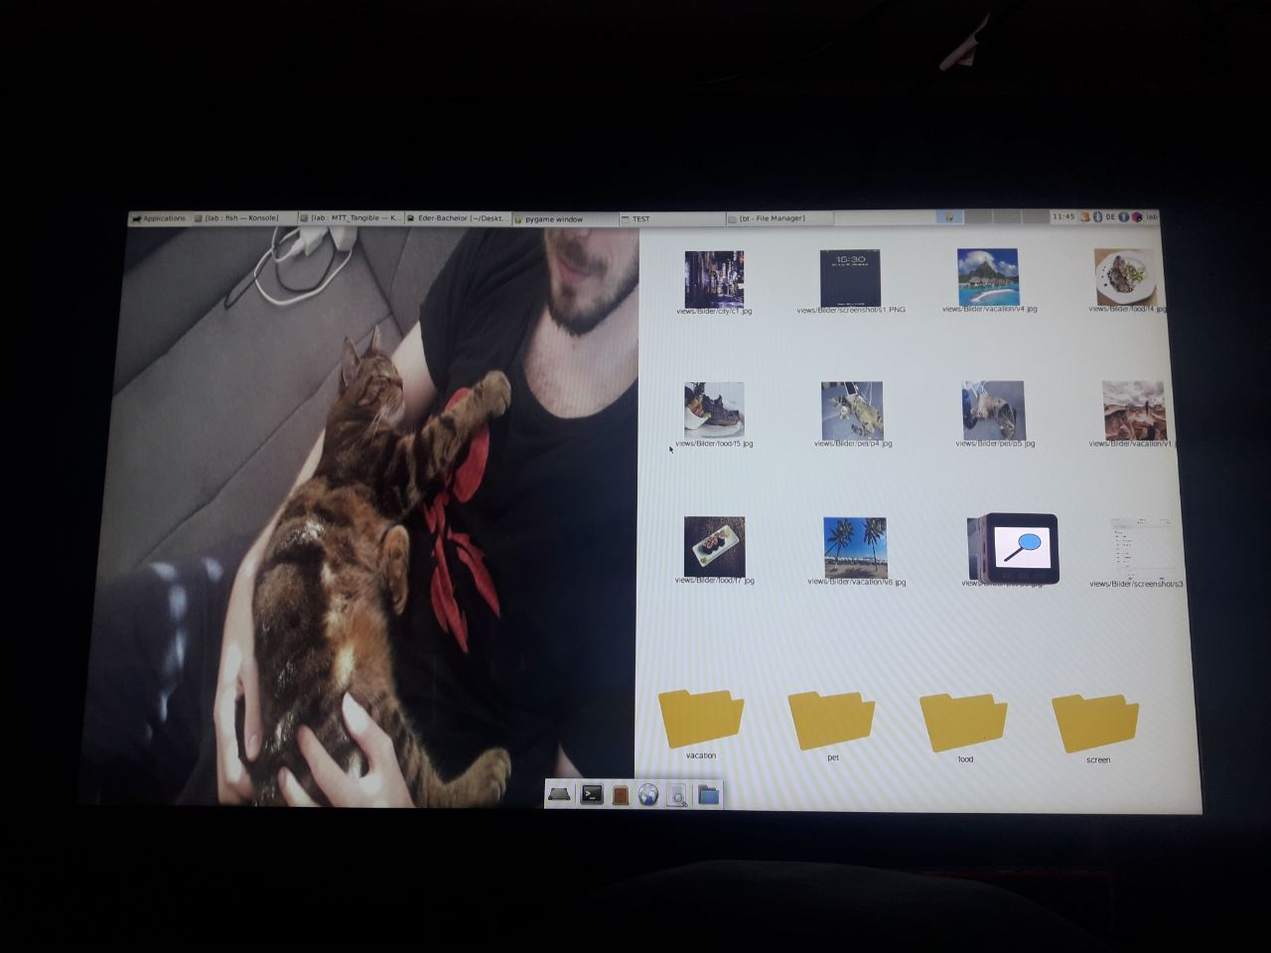
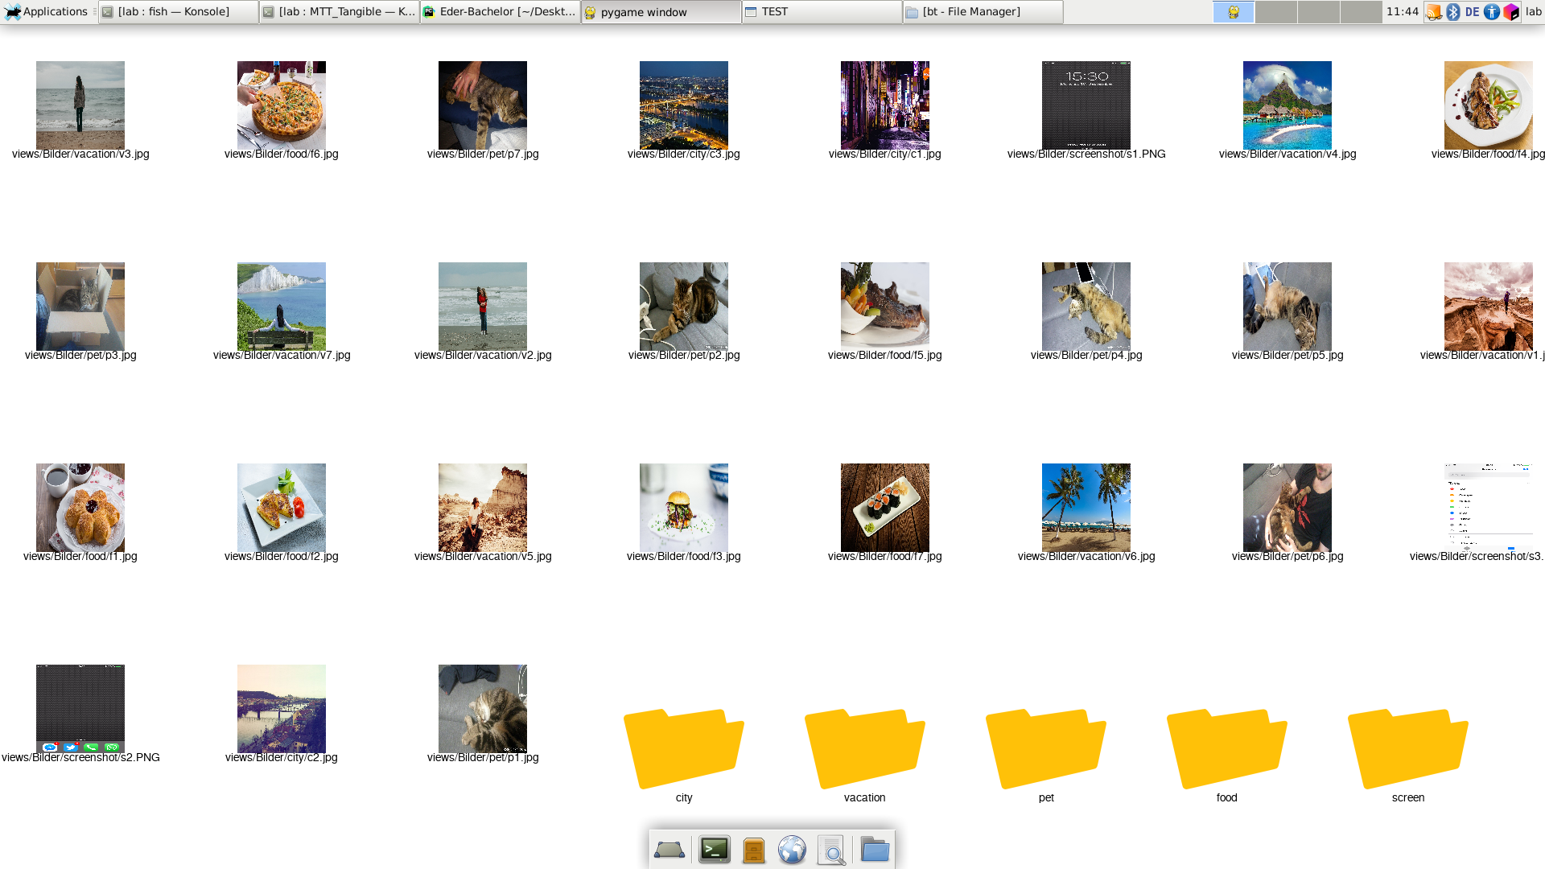
Vorgehen: Anwendung

Slide 12
Vorgehen: Studie
Photo Sorting Task mit Bildern aus [5]
Mixed Methods
Within-subjects design
Videoaufnahme
Tangible testen -> kurzes Interview -> Tangible testen –> Interview -> NASA TLX
Auswerten
[5]Hahn, J., & Wimmer, R. (2019). A Prototypical Photo Sorting Study Design for Comparing Interaction Styles. Proceedings of Mensch Und Computer 2019 on - MuC’19, 689–693. https://doi.org/10.1145/3340764.3344892
Notes:
Warum photosorting? Wird oft verwendet für den vergleich traditionelle vs neue interaktion;
Problem: reproduzierbarkeit; unterschiedlich große sets, mitgebrachte sets der teilnehmer, unterschiedliche kategorien
Photoset mit reproduzierbaren ergebnissen
Within subject weil solidere Daten, einfluss von anchoring des ersten durchlaufs?, direkte präferenzen, vergleich der cognitive load
Interview aufgeteilt zur entlastung des kurzzeitgedächtnisses. Guter plan? Schlechter plan?
Nasa TLX 1x oder 2x
Video, interviews und logs zur bestimmung von strategien, nasatlx und interviews zur bewertung von strategien
→ Strategien bestimmen aufgrund vom vorgehen, händigkeit, prioritäten

Slide 13
Aktueller Stand
Erste Literaturrecherche und Einarbeitung ins Thema – fertig
Planen der Studie – fast fertig
Implementieren der Demo-Anwendung – fast fertig
Pretest – steht aus
Studiendurchführung – steht aus
Auswertung – steht aus
Schreiben der Arbeit – steht aus
Abgabe: 31.3.2020

Slide 14
Quellen
Ma, J., Sindorf, L., Liao, I., & Frazier, J. (2015). Using a Tangible Versus a Multi-touch Graphical User Interface to Support Data Exploration at a Museum Exhibit. Proceedings of the Ninth International Conference on Tangible, Embedded, and Embodied Interaction - TEI ’14, 33–40. https://doi.org/10.1145/2677199.2680555
Tuddenham, P., Kirk, D., & Izadi, S. (2010). Graspables revisited: Multi-touch vs. tangible input for tabletop displays in acquisition and manipulation tasks. Proceedings of the 28th International Conference on Human Factors in Computing Systems - CHI ’10, 2223. https://doi.org/10.1145/1753326.1753662
Zuckerman, O., & Gal-Oz, A. (2013). To TUI or not to TUI: Evaluating performance and preference in tangible vs. graphical user interfaces. International Journal of Human-Computer Studies, 71(7–8), 803–820. https://doi.org/10.1016/j.ijhcs.2013.04.003
Hahn, J., & Wimmer, R. (2019). A Prototypical Photo Sorting Study Design for Comparing Interaction Styles. In Proceedings of Mensch und Computer 2019 (pp. 689-693).
Sullivan, A. A., Bers, M. U., & Mihm, C. (2017). Imagining, playing, and coding with KIBO: using robotics to foster computational thinking in young children. Siu-cheung KONG The Education University of Hong Kong, Hong Kong, 110.
Tam, V., Gelsomini, M., & Garzotto, F. (2017, March). Polipo: a tangible toy for children with neurodevelopmental disorders. In Proceedings of the Eleventh International Conference on Tangible, Embedded, and Embodied Interaction (pp. 11-20).
Strawhacker, Amanda, Amanda Sullivan, und Marina Umaschi Bers. 2013. „TUI, GUI, HUI: Is a Bimodal Interface Truly Worth the Sum of Its Parts?“ In Proceedings of the 12th International Conference on Interaction Design and Children - IDC ’13, 309–12. New York, New York: ACM Press. https://doi.org/10.1145/2485760.2485825.
Huang, Z., Limke, J., & Kong, J. (2016). A Comparative Study on Inter-Device Interaction: One-Handed Interaction VS Two-Handed Interaction. Proceedings of the 9th International Symposium on Visual Information Communication and Interaction - VINCI ’16, 67–74. https://doi.org/10.1145/2968220.2968236
Tinguy, X. de, Pacchierotti, C., Emily, M., Chevalier, M., Guignardat, A., Guillaudeux, M., Six, C., Lecuyer, A., & Marchal, M. (2019). How Different Tangible and Virtual Objects Can Be While Still Feeling the Same? 2019 IEEE World Haptics Conference (WHC), 580–585. https://doi.org/10.1109/WHC.2019.8816164
Ishii, H. (2008, February). Tangible bits: beyond pixels. In Proceedings of the 2nd international conference on Tangible and embedded interaction (pp. xv-xxv).

